Slide 1

Cap Protéines
Améliorer la souveraineté de l'autonomie protéique de la France
Améliorer l’autonomie protéique dans les élevages caprins
Notes:
Bonjour Bienvenue
Nous allons voir comment, avec Cap Protéines, la France peut espérer retrouver de l’autonomie dans la production de protéines végétales, comment produire nous-même des plantes riches en protéines sans forcement les faire venir d’Amérique du Sud. Nous allons donner des pistes pour nourrir différemment nos troupeaux et moins dépendre du soja brésilien.

Slide 2
Cap Protéines
Innovons pour notre souveraineté protéique
Cap Protéines, un programme national pour améliorer la souveraineté de l'autonomie protéique en France
Damien Hardy, Institut de l’élevage
Perspectives de développements des oléoprotéagineux (colza, tournesol, soja, pois, féveroles, lupin…)
Elodie Tourton, Terres Inovia
Des pistes pour améliorer l’autonomie protéique dans les élevages caprins
Bertrand Bluet, Institut de l’élevage
Notes:
Je suis Damien Hardy, Je travaille à l’Institut de l’élevage et je en charge de la communication de la partie élevage du programme Cap Protéines.
Je connais bien l’élevage caprin mais pas autant que mon collègue Bertrand Bluet qui va vous donner des pistes pour améliorer l’autonomie protéique dans les élevages caprins,
Elodie Tourton, Terres Inovia, ouvrira en donnant les perspectives de développements des oléo-protéagineux (colza, tournesol, soja, pois, féveroles, lupin…) dans la région et en France,

Slide 3
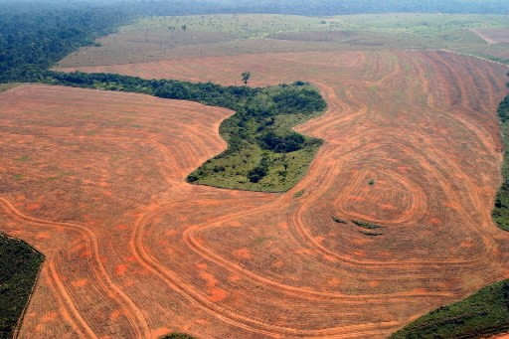
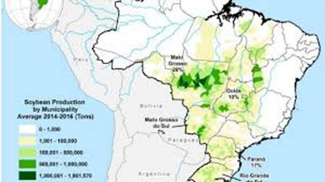
Cap Protéines
Innovons pour notre souveraineté protéique
Pourquoi s’intéresser à la souveraineté protéique ?
  Dépendance au marché
  Un soja sud-américain,
  objet de controverses :
  déforestation, OGM,
  monoculture, glyphosate…
Notes:
Pourquoi s’intéresser à l’autonomie protéique ?
En important des matières riches en protéines, la France est dépendante des fluctuations des marchés mondiaux. Prix élevé actuellement. Le tourteau de soja est le premier des tourteaux et il dépend à plus de 90% des importations. Les ruminants utilisent 44% du soja consommé en France Une consommation de tourteaux de soja à un niveau élevé
Le soja sud-américain, objet de controverses : Une extension aux dépens de la forêt amazonienne, des savanes du Cerrado ou de la pampa argentine - Une culture OGM, associée à un désherbant controversé (Glyphosate) - Une monoculture, consommatrice de produits phytosanitaires
L’état français s’est inquiété de cette situation et , dans le cadre du plan France relance (100 milliards d’euros) → un plan de Relance Protéines ( ou stratégie protéines végétales sur 2 ans (2021-2022), axé autour de 3 priorités

Slide 4



Cap Protéines
Innovons pour notre souveraineté protéique
Le Plan de Relance Protéines
Réduire la dépendance
Autonomie des élevages
Légumes secs
En 10 ans, objectif de doublement des surfaces en oléo-protéagineux et légumineuses fourragères (8 % de la SAU - 2 millions d’hectares)
Notes:
L’état français s’est inquiété de cette situation et , dans le cadre du plan France relance (100 milliards d’euros) → un plan de Relance Protéines ( ou stratégie protéines végétales sur 2 ans (2021-2022), axé autour de 3 priorités :
1. Réduire notre dépendance aux importations de matières riches en protéines, notamment le soja importé de pays tiers ;
2. Améliorer l’autonomie alimentaire des élevages, à l’échelle des exploitations, des territoires et des filières ;
3. Développer une offre de produits locaux en matière de légumes secs (lentilles, pois chiches, haricots, fèves, etc.)
→ Un objectif : dans moins de 10 ans, les surfaces en oléo-protéagineux et légumineuses fourragères seront doublées pour atteindre 8 % de la SAU, soit 2 millions d’hectares.
Plusieurs chose dans ce cadre du plan de relance protéine : aide aux investissements matériels, appui à la structuration des filières, promotion des légumineuses auprès des consommateurs..

Slide 5





Cap Protéines
Innovons pour notre souveraineté protéique
Le programme de recherche développement innovation transfert du plan protéines français
Financé par
Notes:
Plusieurs chose dans ce cadre du plan de relance protéine : aide aux investissements matériels, appui à la structuration des filières, promotion des légumineuses auprès des consommateurs..
Cap proteines est le programme de recherche développement innovation transfert du plan protéines français
financé par Terres Univia (33,5 millions d’euros) et Plan de relance (20 millions d’euros)

Slide 6
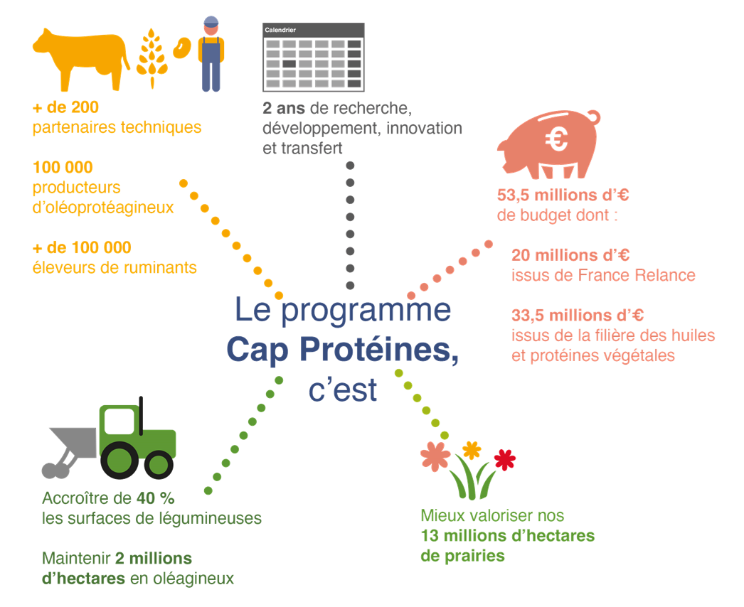

Cap Protéines
Innovons pour notre souveraineté protéique
Notes:
Toucher beaucoup de monde
Pas que Idele et Terres Inovia : chambre d’agriculture, les coopératives, le négoces, les semenciers, Arvalis, l’Ifip, l’Itavi, l’Itab, Terres Univia, les lycée agricole, les Civam, le Conseil en élevage

Slide 7

Cap Protéines
Innovons pour notre souveraineté protéique
5 projets dans 1 programme
Evaluer et diffuser de nouvelles variétés de légumineuses et d’oléagineux à haute teneur en protéines
Accroître la compétitivité et la durabilité des productions oléoprotéagineuses
Répondre à la transition alimentaire par des produits locaux, durables et diversifiés
Développer l’autonomie protéique des élevages de ruminants
Partager les informations du producteur au consommateur

Slide 8



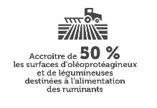

Cap Protéines
Innovons pour notre souveraineté protéique
Développer l’autonomie protéique des élevages de ruminants
Accroître la production de protéines en élevage et améliorer l’efficience de l’élevage
Valoriser en élevage les tourteaux et graines d’oléoprotéagineux
Notes:
Parler du projet 4 veut → accroître la production de protéines en élevage grâce à des prairies à base de légumineuses ; des légumineuses pures et des mélanges céréales-protéagineux. Car un hectare de prairie produit autant de protéines qu’un hectare de soja
→ Valoriser en élevage les tourteaux et graines d’oléoprotéagineux produits en France et en Europe en lieu et place des tourteaux de soja importés car la France importe 1,5 millions de tonnes de tourteaux de soja lié à la déforestation, potentiellement OGM, ce que les consommateurs-citoyens veulent pas

Slide 9

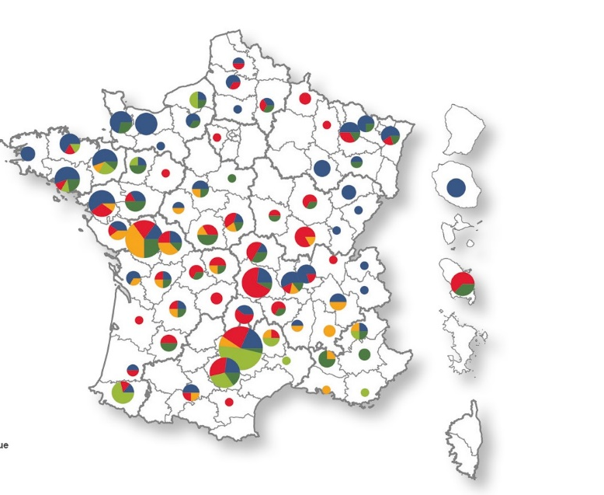
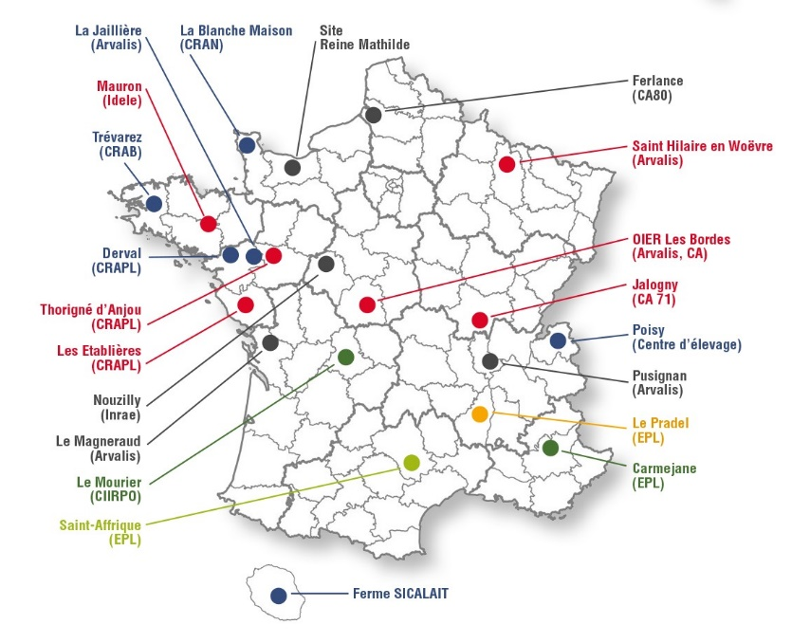
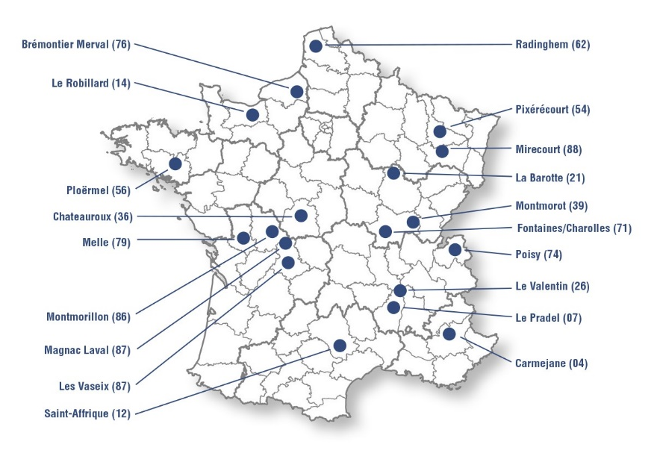
Cap Protéines
Innovons pour notre souveraineté protéique
Développer l’autonomie protéique des élevages de ruminants
Plus de protéines produit en élevage
et une meilleure valorisation des graines et tourteaux locales
Notes:
21 sites expérimentaux en France : essais de meteil, de sursemis par des légumineuse, élargissement du pâturage en automne voire en hiver…
19 plateformes de démonstrations et de collections dans les lycées agricoles : Melle (79), Le Pradel (07)
330 fermes pilotes ovins, bovins caprins partageront leur façon de développer l’autonomie protéique : fiches, des vidéos, journées portes-ouvertes, semaines de l’autonomie protéique en 2022

Slide 10





Cap Protéines
Innovons pour notre souveraineté protéique
Partager les informations du producteur au consommateur
Des infos pour nourrir le changement
linkedin.com › cap-protéines
www.cap-proteines-elevage.fr
twitter.com/CapProteines
facebook.com/CapProteines
Notes:
Le projet 5 veut transférer ces infos à l’environnement technique, aux agriculteurs et aux éleveurs
Diffuser des informations techniques, des exemples de réussites
Portes ouvertes, des ouvrages
Nous suivre… Site, RS, La chèvre

Slide 11

Cap Protéines
Innovons pour notre souveraineté protéique
linkedin.com › cap-protéines
twitter.com/CapProteines
cap-proteines-elevage.fr
facebook.com/CapProteines
Damien.Hardy@Idele.fr
Notes:
Je vous remercie,
J’espère que vous en savez plus sur ce programme de recherche, développement et transfert qui vise à développer la souveraineté protéique de la France,
On en est qu’au début, On aura appris beaucoup de chose dans deux ans
Je vous invite vivement à nous suivre,
Question

Slide 12
L’autonomie protéique en élevage caprin

Slide 13

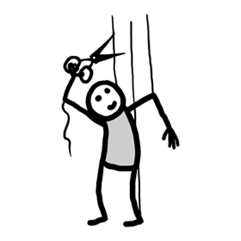


Autonomie protéique des élevages à la croisée de multiples enjeux
Européenne
Nationale
Locale
Exploitation
Economie
Changement climatique
Autonomie
Cahiers des charges,
Image,
Demandes sociétales
Envie personnelle…
Environnement

Slide 14
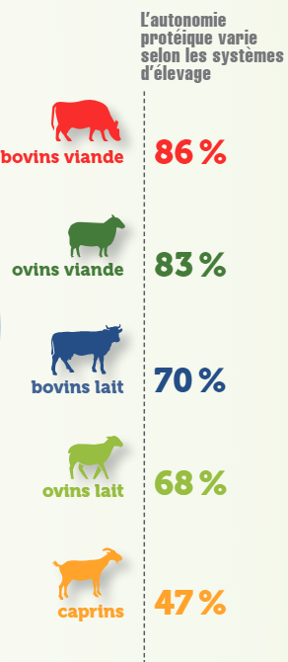

L’autonomie à l’échelle de l’exploitation: un enjeu pour la filière
% autonomie à l’échelle de l’exploitation
Source : Inosys-Réseaux d’Elevage, données 2018

Slide 15
Autonomie protéique : des pistes d’amélioration dans tous les systèmes caprins

Slide 16
Quels leviers possibles pour plus d’autonomie protéiques des élevages de ruminants ?
Optimiser son système alimentaire
Faire confiance à la valeur de ses fourrages…
… à condition d’avoir de bon fourrages…
Produire des protéines…
…ou acheter local !

Slide 17
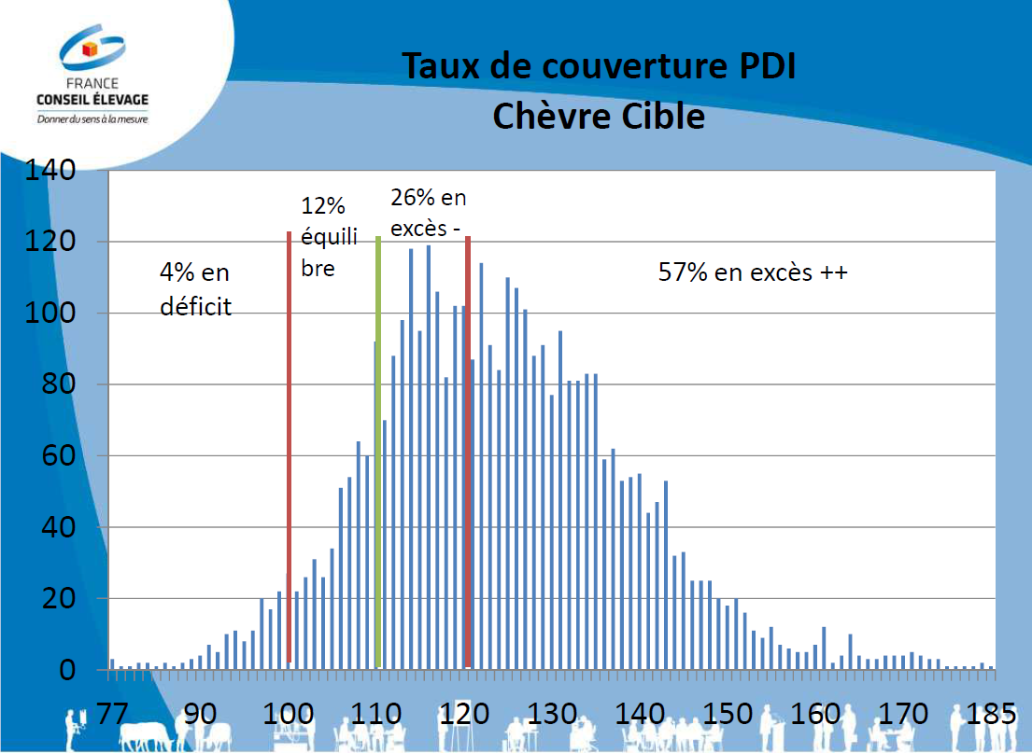
Optimiser son système alimentaire:
Halte au gaspillage !
Une majorité de ration pratiquées en excès apparent
Ajuster pour faire des économies et gagner en autonomie…
Nombre de rations constatées
Taux de couverture
Source : Capalim, FCEL, 3800 rations dans 700 élevages, 2017

Slide 18
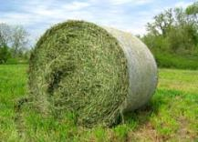
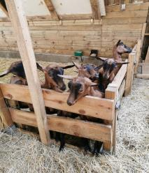
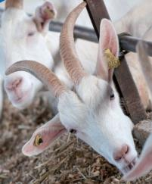


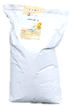
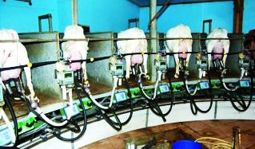
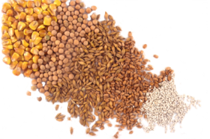
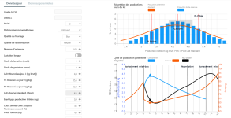
Optimiser son système alimentaire:
Halte au gaspillage !
Connaître les besoins de ses animaux
Connaître la valeur de ses aliments
AJUSTER
Substituer

Slide 19
Faire confiance à la valeur de ses fourrages…
Aliment | Quantité brute kg
Foin luzerne bon | 0,9kg
Enrubannage de RGI bon | 1,2kg
Luzerne Deshy | 0,3
Céréales | 0,4
Chèvre Laitière 25% MAT | 0,9
Correcteur Azoté 38 % MAT | 0,2
Autoproduit
Autonomie massique : 70%
Autonomie protéique : 60%
+ 10 % d’autonomie
Des économies à calculer
Aliment | Quantité brute kg
Foin luzerne bon | 1,5 kg
Enrubannage de RGI bon | 1,3kg
Céréales | 0,8
Correcteur Azoté 38 % MAT | 0,4
Tournesol grain | 0,1
Minéral | 0,02
Autonomie massique : 60%
Autonomie protéique : 50%
Mes besoin de plus de fourrages/céréales; surfaces/ stocks…
sur l’exploitation ou localement
Des impacts sur l’organisation du travail…
A raisonner au cas par cas

Slide 20

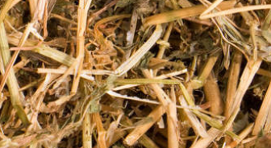
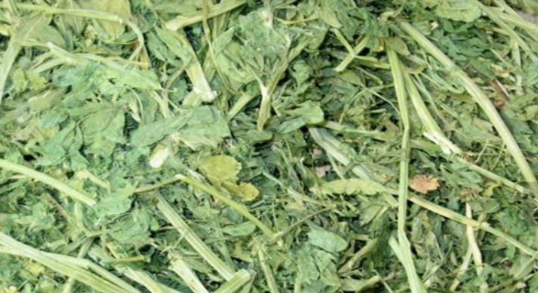


… à condition d’avoir de bon fourrages (exemple luzerne)
4 facteurs clés
Stade Feuilles Conservation Adventice
2,5 kg distribués pour
1,7kg ingérés
+
800g céréales
+
450g correcteur azoté
+ 30% de foin ingéré
- 30% de concentrés
+ 30 % de lait
2,5 kg distribués pour
2,2kg ingérés
+
800g céréales
+
300g correcteur azoté
3,1L / chèvre
4,0L / chèvre
+170 € Marge brute/chèvre/an
Plus d’autonomie, plus de produits et moins de charges…

Slide 21
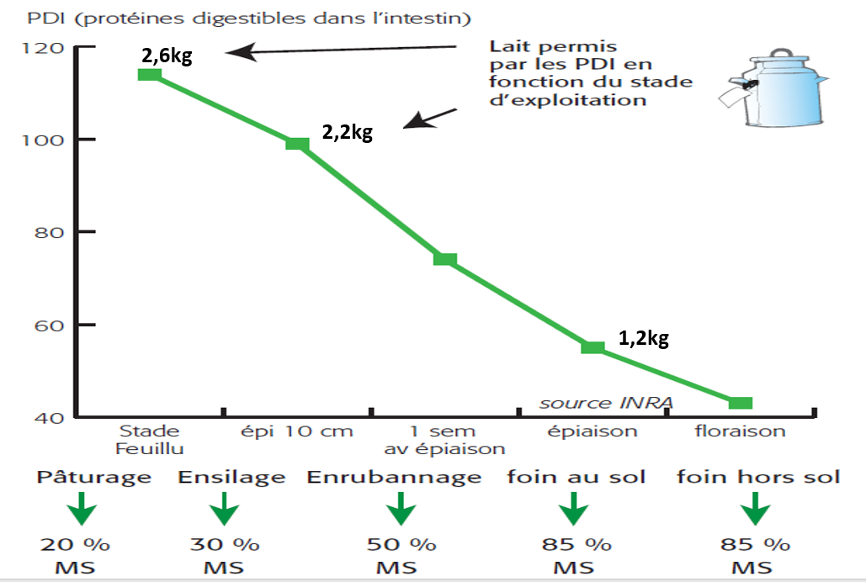
… à condition d’avoir de bon fourrages

Slide 22
Produire des protéines…
Les cultures fourragères à vocation protéique
Les cultures de complémentation protéique
LEGUMINEUSES
Luzerne
Trèfle Blanc
Trèfle Violet
Trèfle Incarnat
Trèfle Hybride
T. d’Alexandrie
Trèfle de Perse
Vesces
Sainfoin
Lotier
Minette
Pois Fourrager
...
GRAMINEES
Dactyle
RG Italie
RG anglais
Fétuques
Brome
...
OLEAGINEUX
Soja
Colza
Tournesol
Lin
PROTEAGINEUX
Pois
Féverole
Lupin
Meilleure valorisation après traitement
Utilisables
seulement après
transformation
CRUCIFERES
Choux
Colza
Navette
...

Slide 23
Produire des protéines…
Résonner valeur alimentaire ou quantité de protéines produite à l’hectare ?

Slide 24
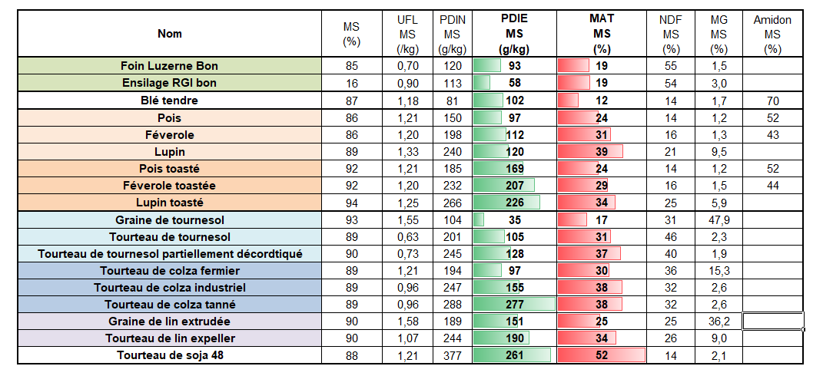
Produire des protéines…
Et attention à la digestibilité des protéines…
Le toastage, une voie de valorisation des protéines ?

Slide 25
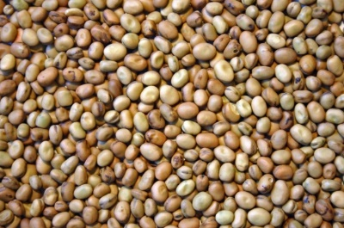
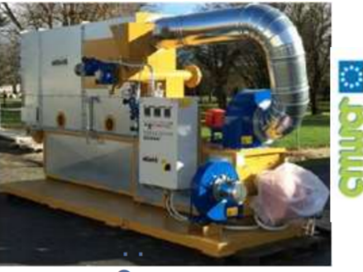
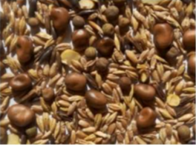
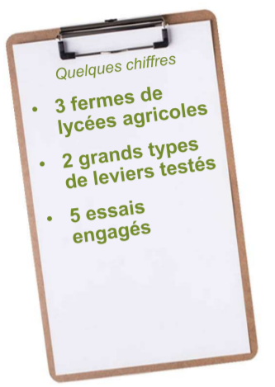
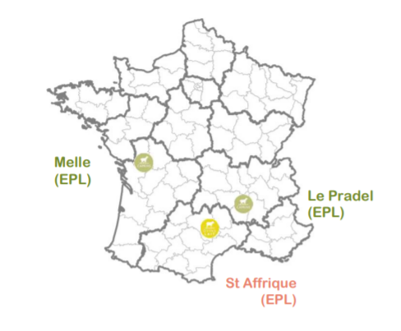
Valorisation des protéagineux en élevage caprin
Des questions en suspens…
  Comportement ingestion ?
  Graine entières ou broyées ?
  Efficacité du toastage ?
Des essais en cours et à venir dans le cadre de Cap Protéines en caprin et ovin lait

Slide 26
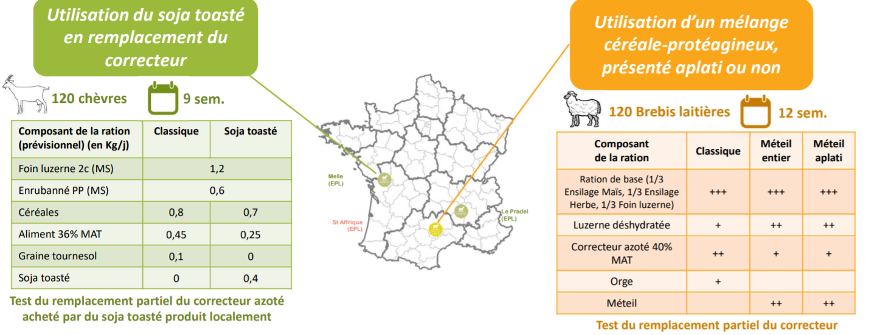
Valorisation des protéagineux en élevage caprin

Slide 27
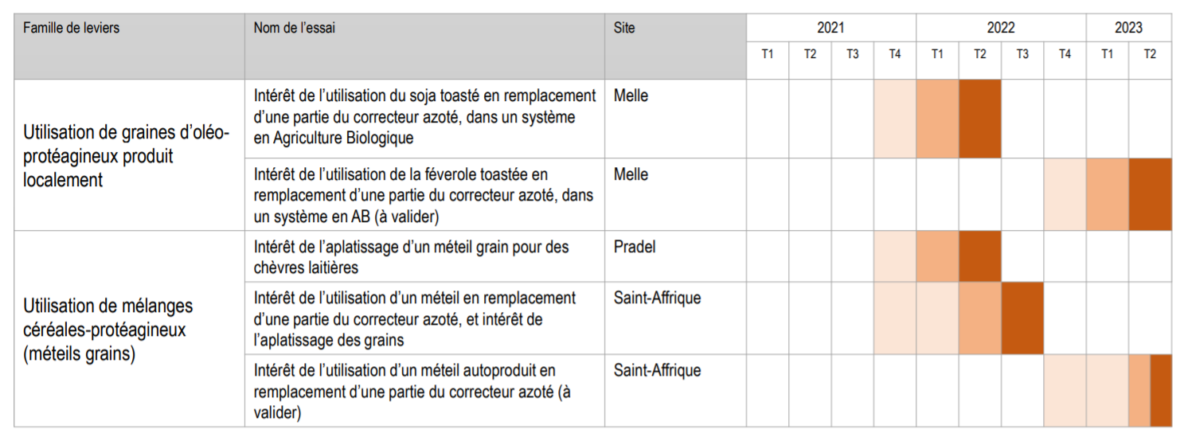

Calendrier des essais et diffusion

Slide 28
Perspectives de développements des oléoprotéagineux

Slide 29
Plan protéines : rôle de la filière grandes cultures
Colza et tournesol : première source de protéines en France (tourteaux)
Nouvelles cultures pour les assolements (lentilles, pois chiche,…)
Dépendance à l’import de protéines végétales
Volonté de renforcer l’autonomie protéique au niveau national
Amplifier rapidement le transfert d'expertise vers les conseillers et agriculteurs sur nos cultures riches en protéines (légumineuses à graines, colza, tournesol, …) pour sécuriser et améliorer la production de protéines végétales
Co-construire l'accompagnement à la transition vers la multiperformance des exploitations
Volet « Produire » CAP PROTEINES

Slide 30
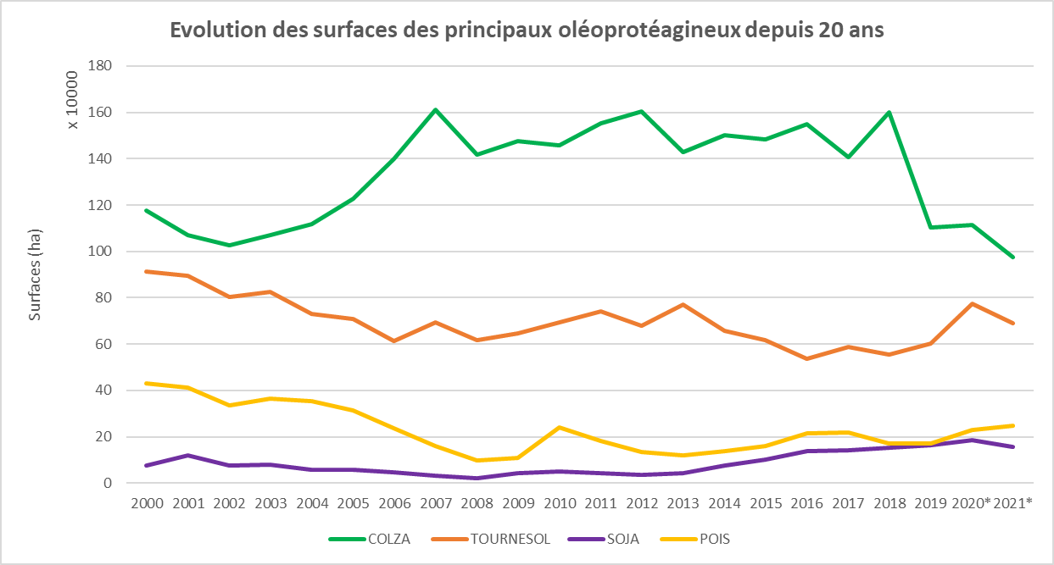
Evolution des surfaces en oléoprotéagineux en France
Baisse importante du colza
Stagnation des protéagineux
Légère hausse du tournesol
Développer ces cultures :
stratégiques dans l’autonomie protéique nationale
Evolution des surfaces d’oléoprotéagineux depuis 2000 (Source : Terres Inovia)

Slide 31




Colza
Culture rentable et pertinente dans l’assolement Bon précédent cultural Gestion des adventices pour la rotation Contexte marché très favorable | Sécheresse fréquente à l’implantation Augmentation de la pression insectes Réduction des solutions de protection
Leviers agronomiques pour sécuriser l’installation du colza à l’automne

Slide 32
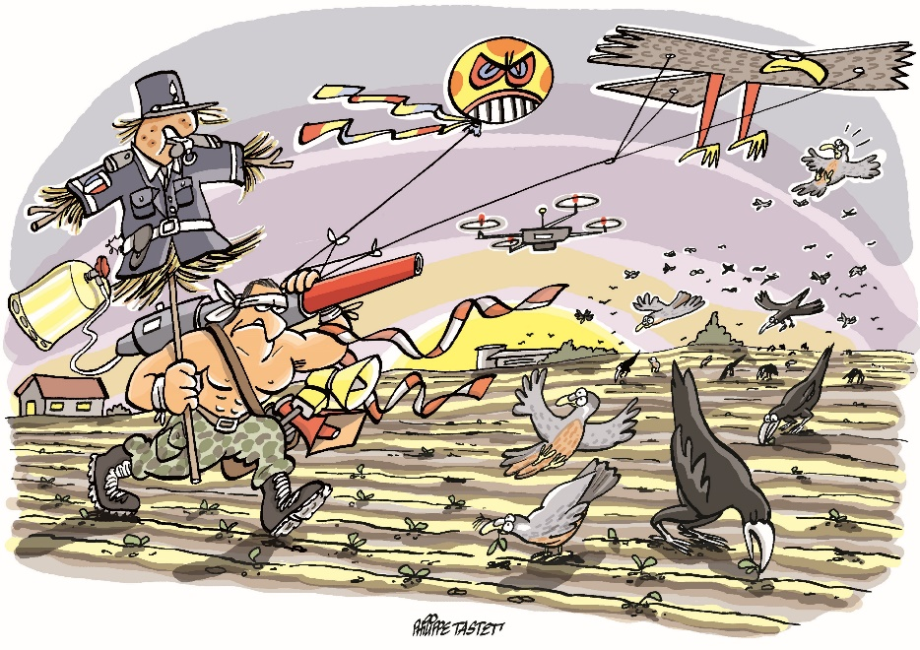

Tournesol
Cycle court (culture d’été, intérêt pour la rotation) Charges opérationnelles modérées Bon précédent cultural Contexte marché très favorable | Dégâts d’oiseaux déprédateurs fréquents/importants Ambroisie à feuilles d’armoise en progression (gérable avec les solutions actuelles)
Projet ambroisie multipartenaires
Adapter les dates de semis
Réguler les populations d’oiseaux

Slide 33

Soja
Cycle court (culture d’été, intérêt pour la rotation) Pas de fertilisation azotée Excellent précédent cultural Marché demandeur (tourteaux, soyfood,…) | Sensible à la concurrence : désherbage stratégique Gourmand en eau, irrigation pas accessible à tous Filière en structuration
Adaptation itinéraire cultural aux néo-secteurs
Désherbage à maîtriser
Gestion de l’eau
Elargissement des zones avec soja

Slide 34
Légumineuses à graines :
Pois, féverole, lupin
Essentiels pour l’autonomie protéique des élevages Choix variés : espèces et types Pas de fertilisation azotée Excellent précédent cultural | Production irrégulière Prix de vente limité Réduction importante des solutions de protection
Cultures | Nb observatoires (2021 -2022)
Pois d’hiver | 4
Pois de printemps | 2
Féverole d’hiver | 2
Féverole de printemps | 1
Lentille | 4
Pois chiche | 3
Soja | 12
Observatoires agronomiques avec OS
Plateformes d’expérimentation
Nouveauté : légumes secs

Slide 35
Merci pour votre attention

